Slide 1





Tiết 2

Slide 2
YÊU CẦU CẦN ĐẠT
1
2
Nhận xét được sự tham gia của HS trong các hoạt động kết nối.
Tích cực, có trách nhiệm khi tham gia hoạt động kết nối trường học với cộng đồng.

Slide 3
1. Ý nghĩa của các hoạt động kết nối nhà trường với xã hội

Slide 4


Slide 5
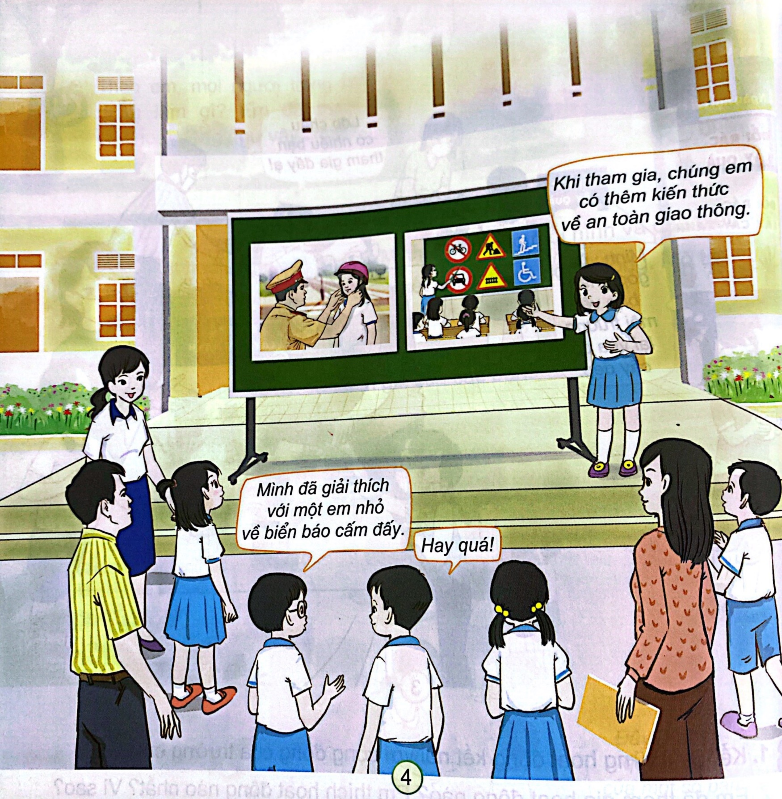
1. Quan sát hình và cho biết :
Tên, địa điểm tổ chức hoạt động.
Ý nghĩa của các hoạt động đó?
Nhận xét sự sự tham gia của các bạn?

Slide 6

Đây là hoạt động tìm hiểu về an toàn giao thông được tổ chức ở sân trường
Hoạt động này giúp chúng em có thêm hiểu biết về biển báo giao thông về cách đảm bảo an toàn khi đi đường.
Các bạn rất tích cực và hào hứng

Slide 7


Slide 8

Trò chơi: Ai nhanh, ai đúng

Slide 9










Luật chơi
Chia lớp thành 2 đội, mỗi đội của 4 thành viên.
Các thành viên sẽ được nhân các tấm thẻ ghi việc làm và ý nghĩa của những việc làm đó
Trong thời gian 2 phút các thành viên phải nhanh chóng gắn các tấm thẻ viêc làm với các thẻ ý nghĩa phù hợp.

Slide 10

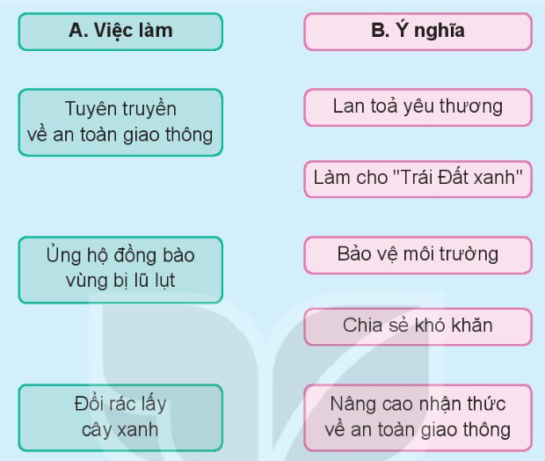

Slide 11







Kiểm tra đáp án

Slide 12


Slide 13



Chia sẻ những hoạt động kết nối cộng đồng mà em tham gia?
Nói cảm nghĩ của em khi thực hiện những việc làm này
Thảo luận
nhóm 4

Slide 15
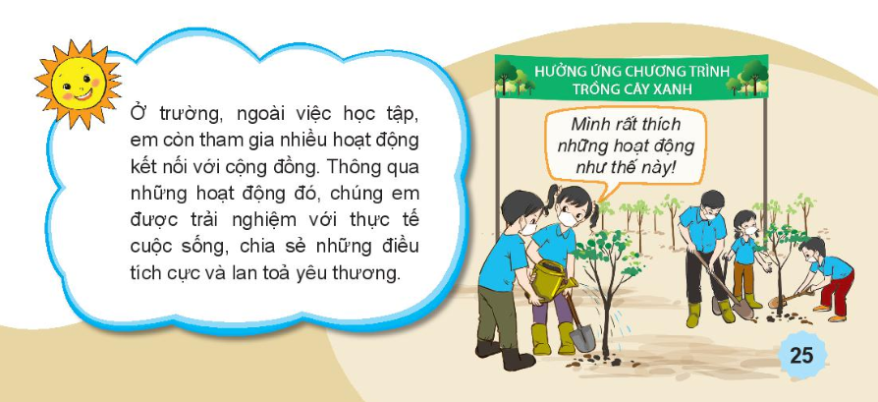

Slide 16



